Slide 1
Také trochu snění v odpočinku

Slide 2
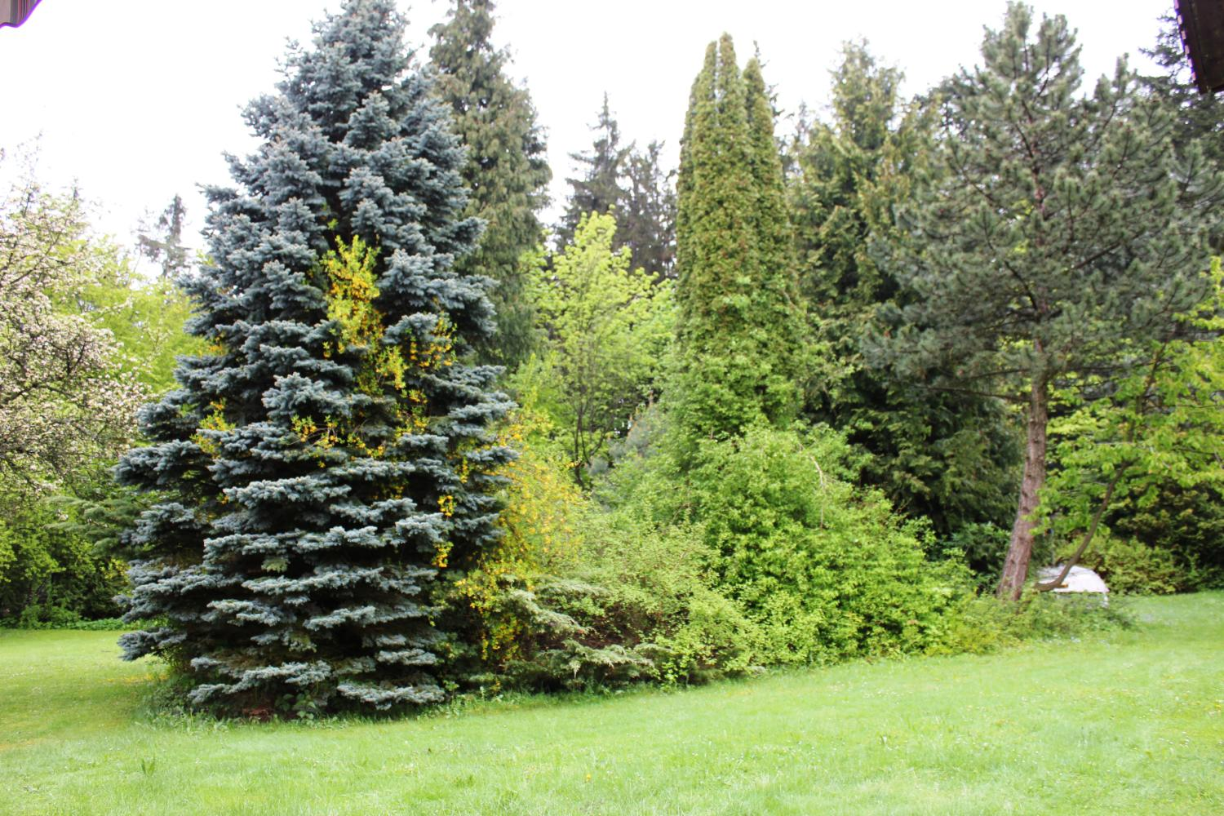
Tak to je moje zahrada dnes 16, května. Zatím zataženo, ale již doufám, že se brzy rozjasní a oteplí. Moc na to čekám. Máme napršeno, tak potřebujeme teplo.

Slide 3
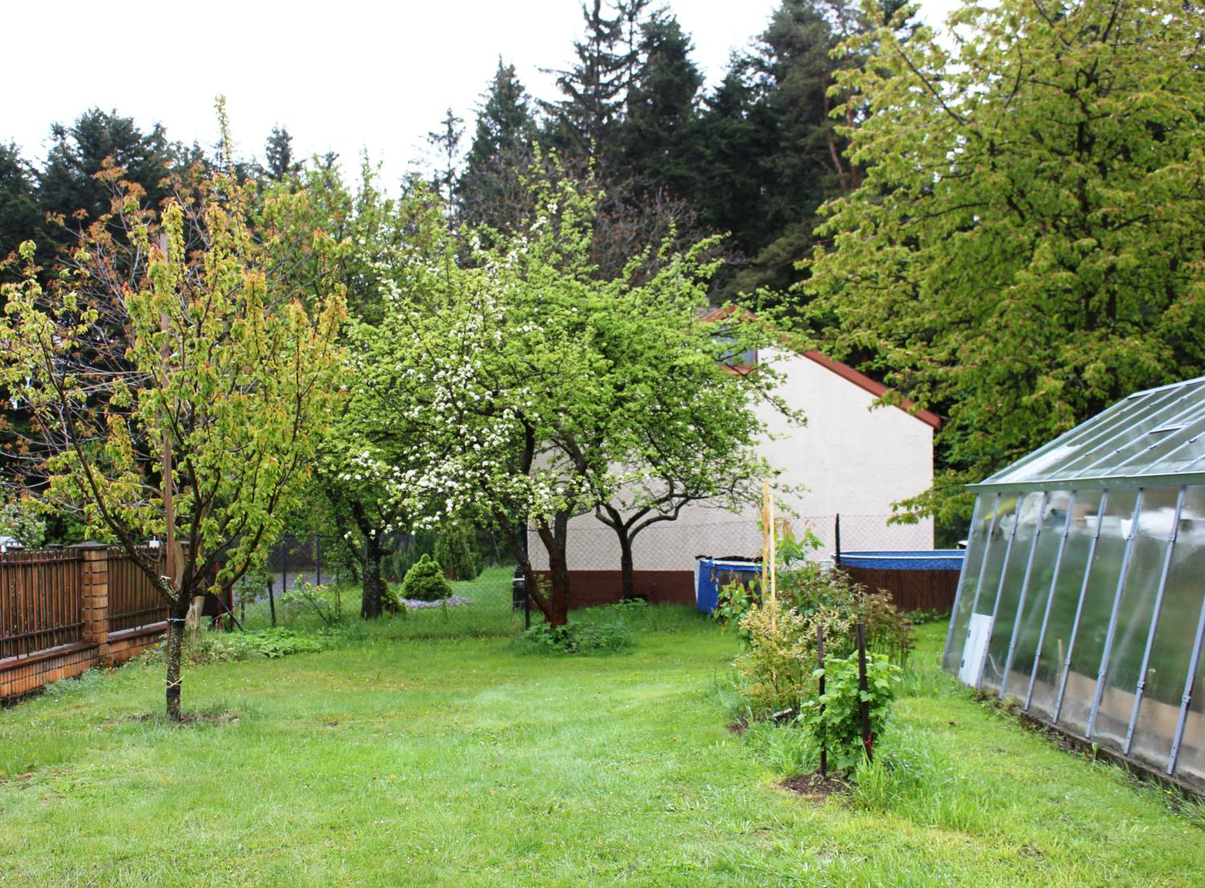

Slide 4
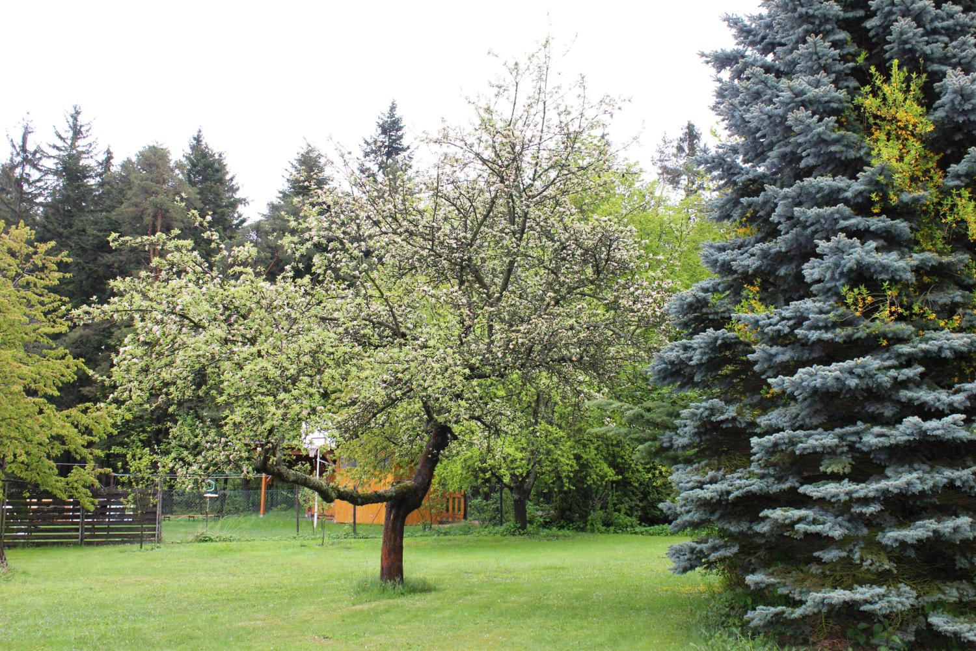
Jabloň mi ještě kvete, ale největší radost mám z mé milované meruňky. Jak uvidíte, tak letos zase zarodila, úroda velmi nadějná a snad již nebudou mrazy a já zase budu dělat knedlíky, zavařovat a dělat dobrou marmeládu.

Slide 5
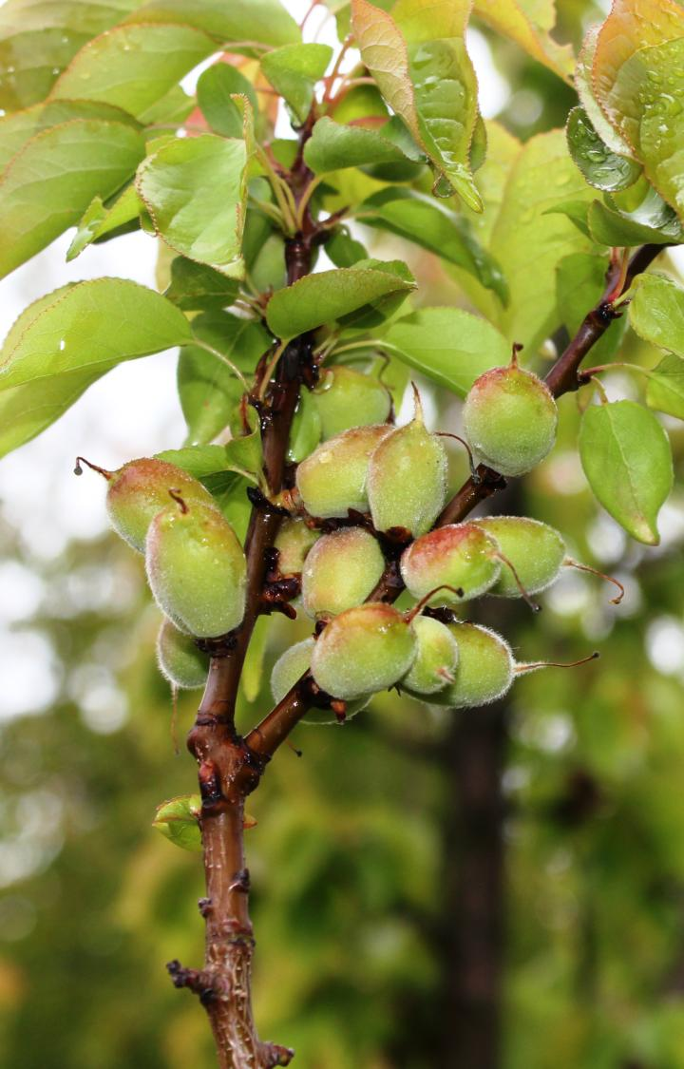

Slide 6
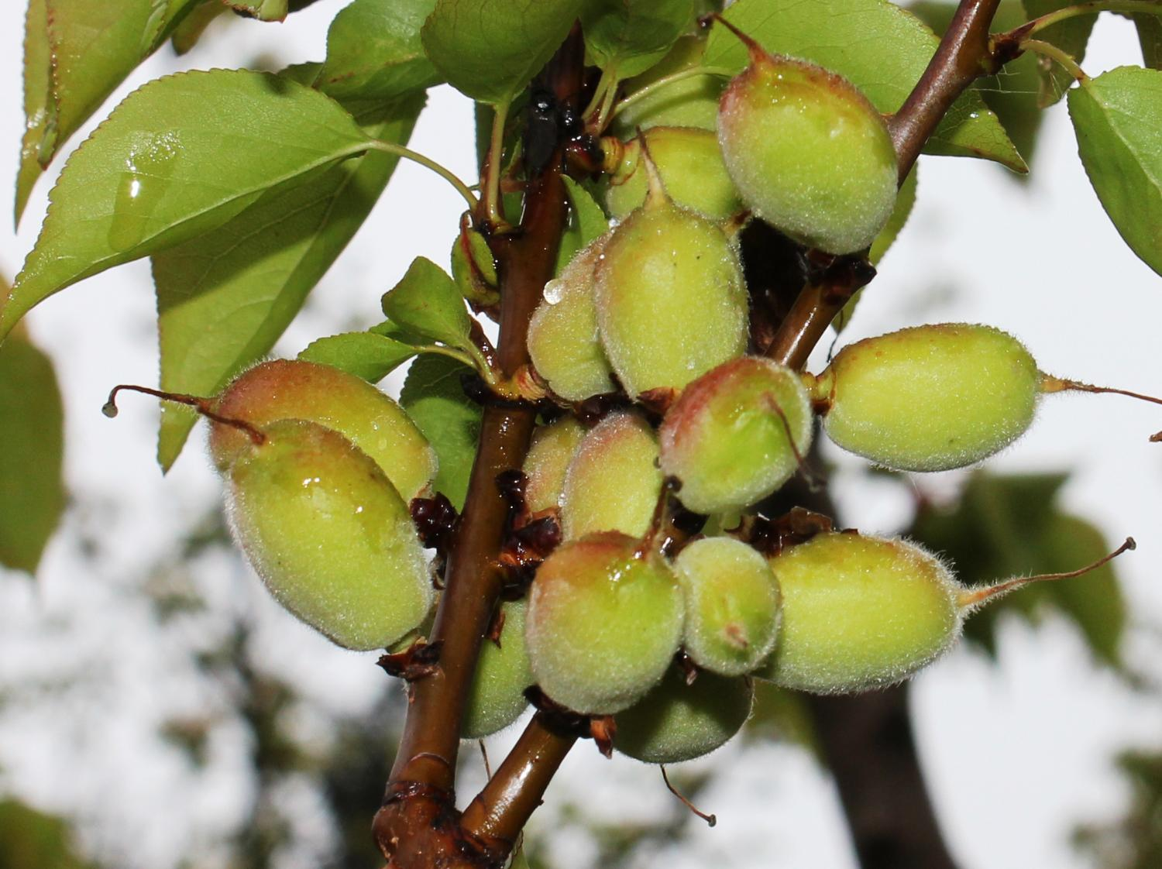

Slide 7
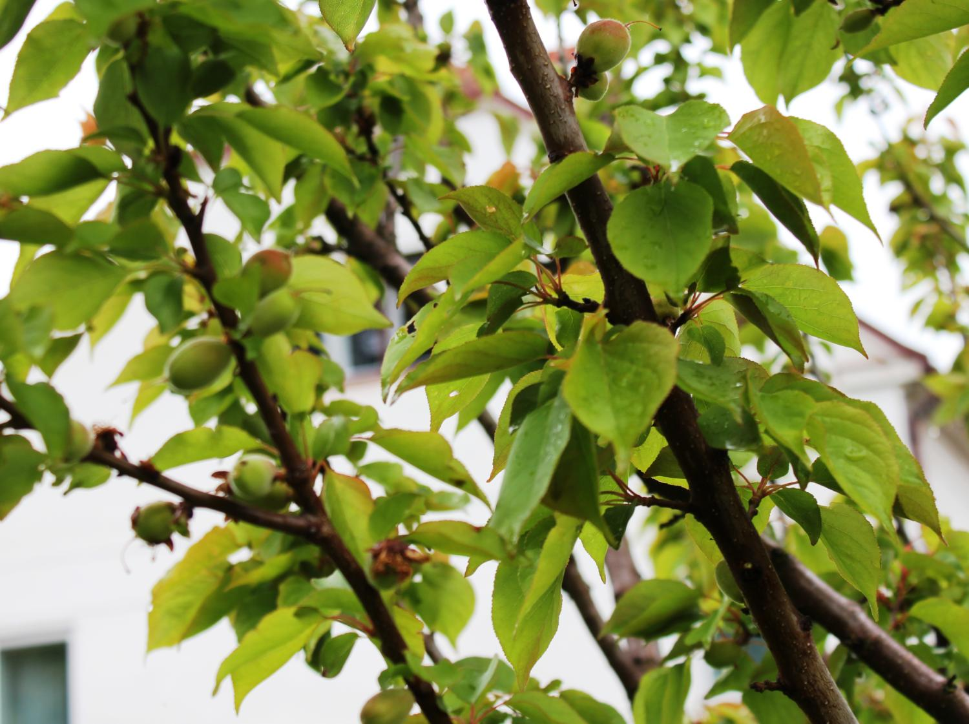

Slide 8
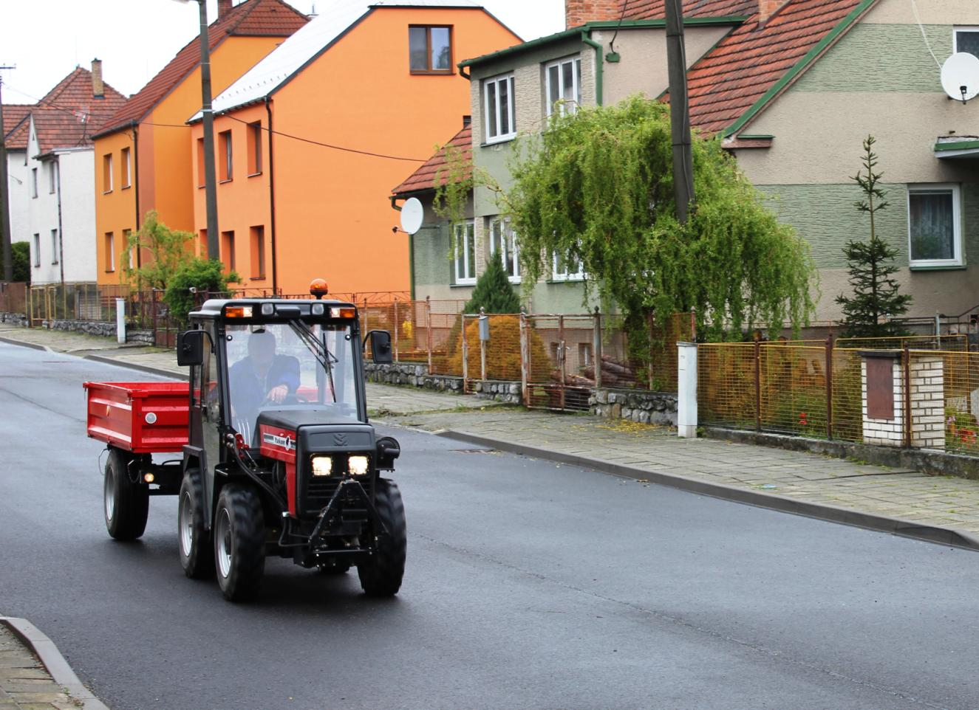

Slide 9
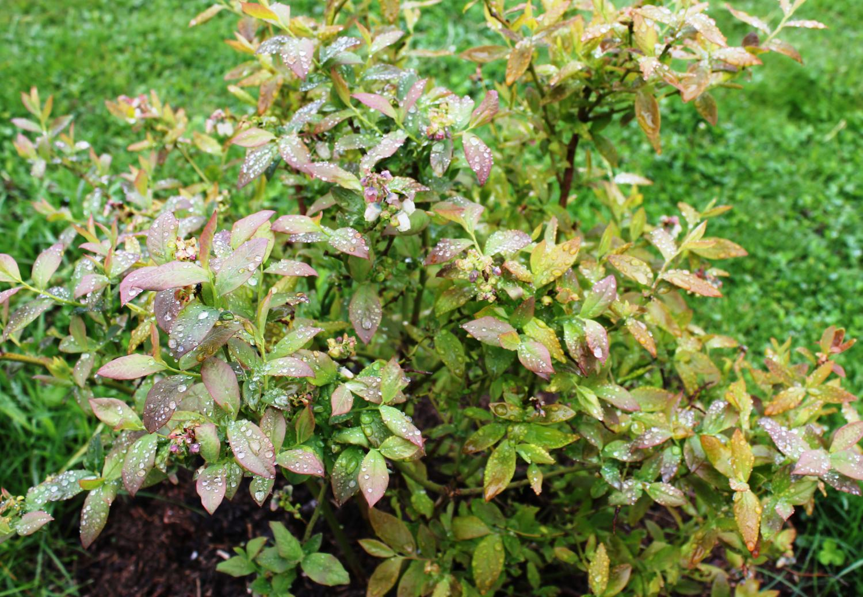

Slide 10
Tak to byla kvetoucí borůvka a nyní se podívejte do mého skleníčku. Poslední kedlubny, již mám zasazeny nové.

Slide 11
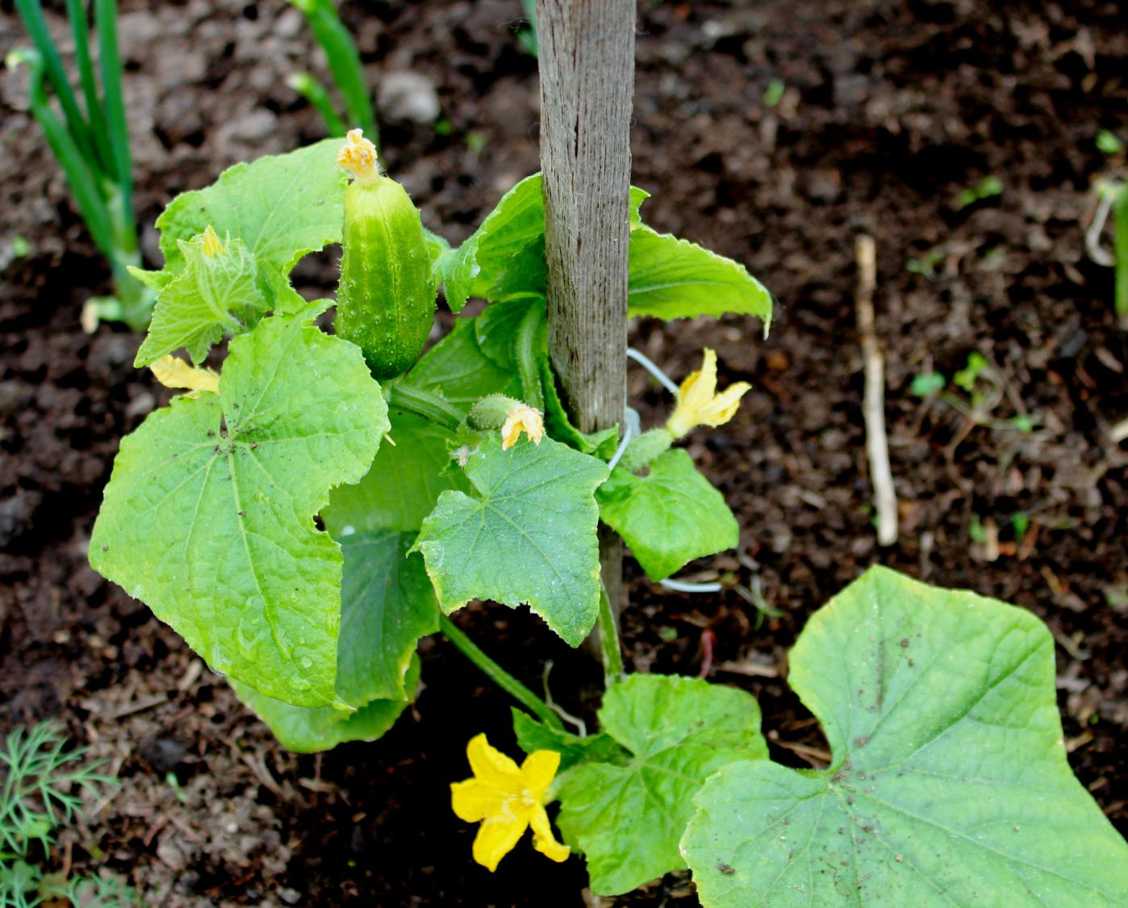

Slide 12
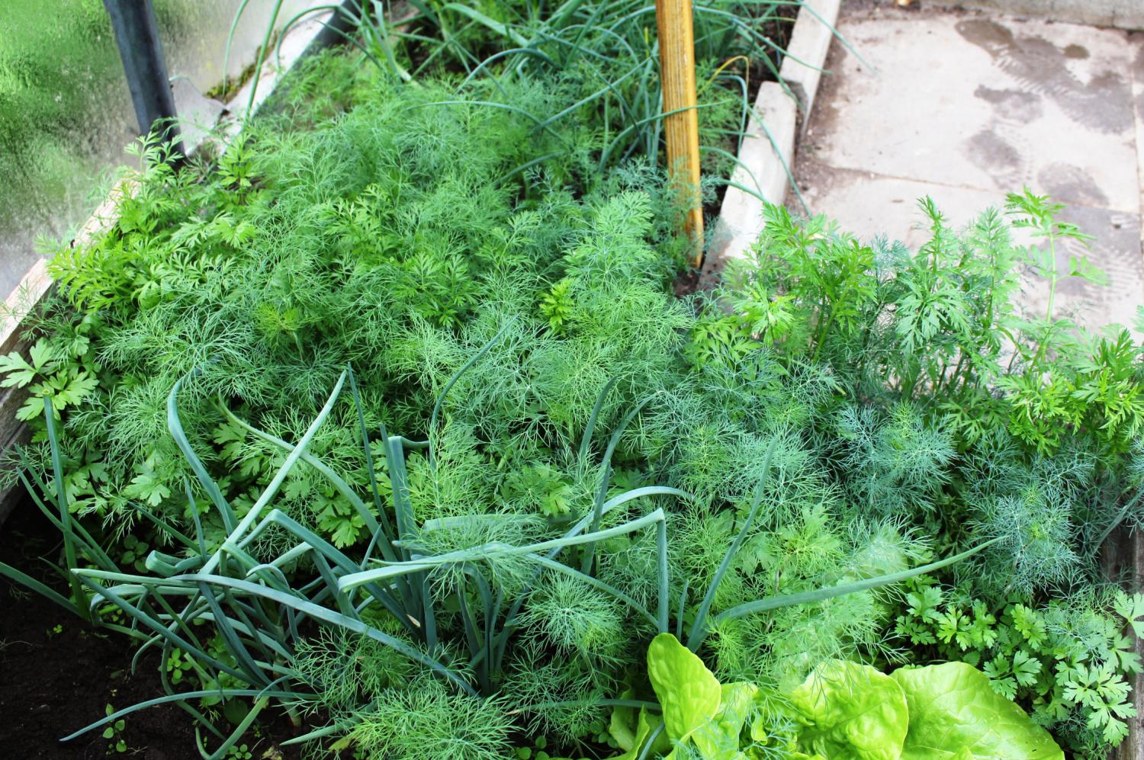

Slide 13
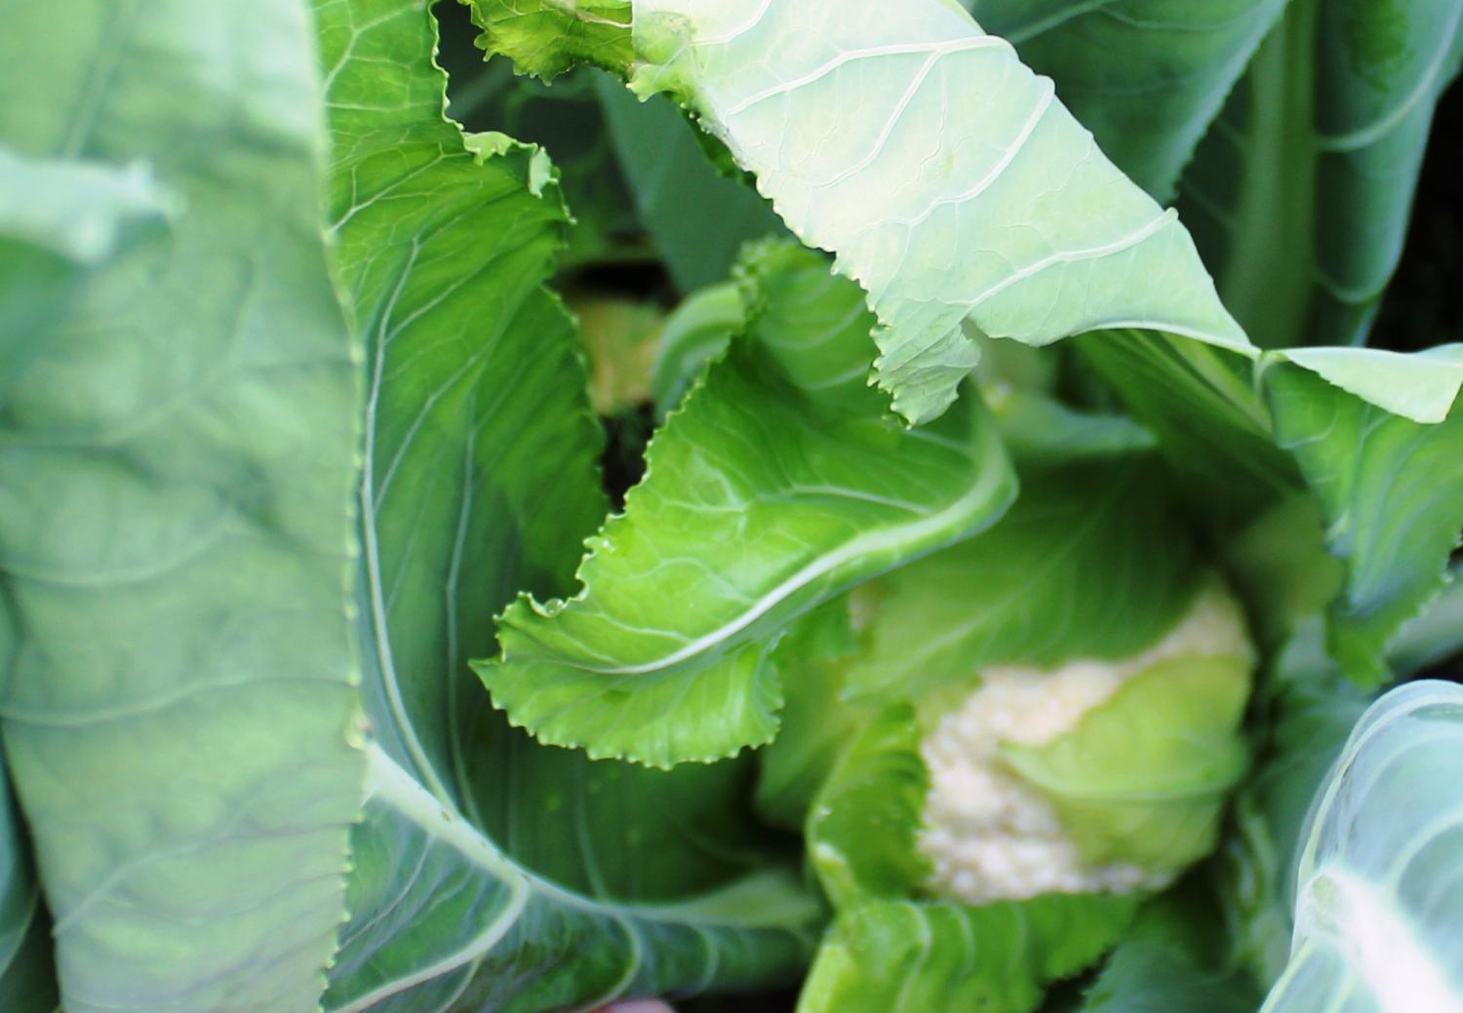

Slide 14
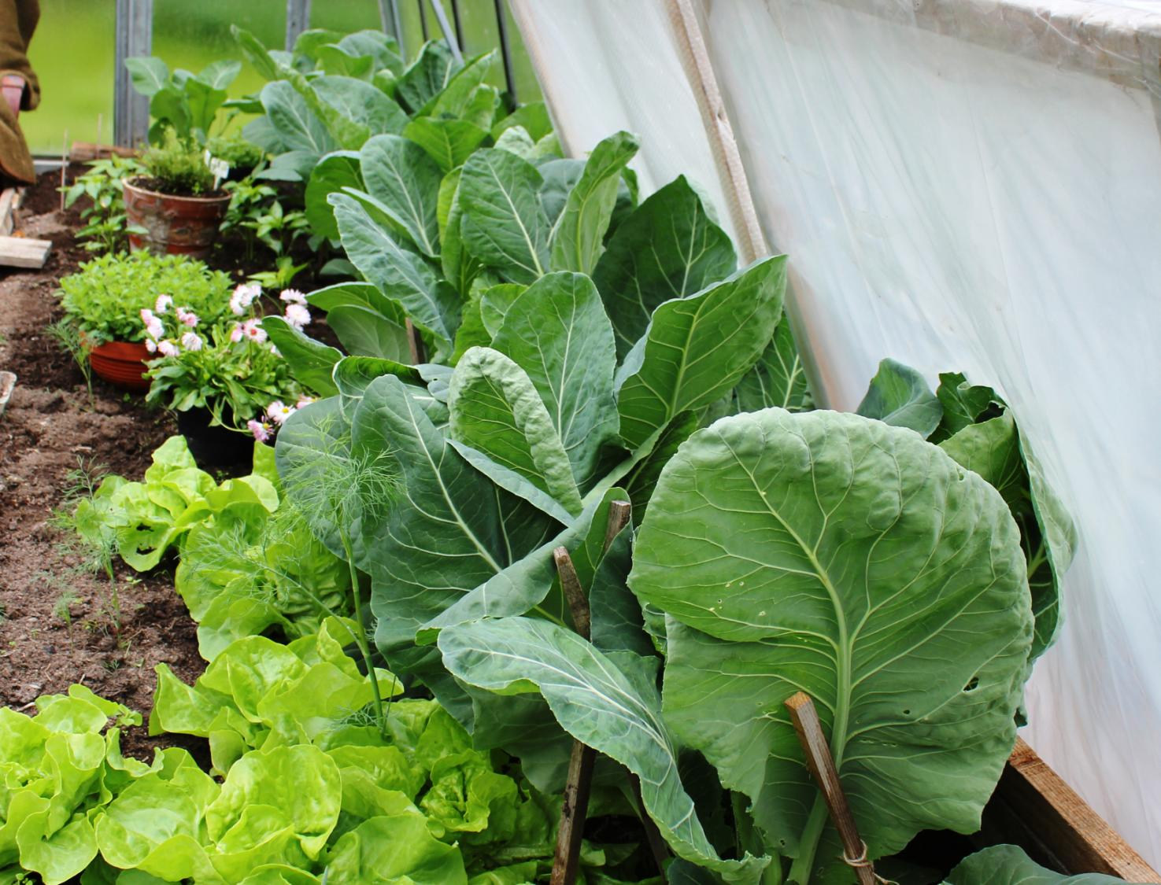

Slide 15
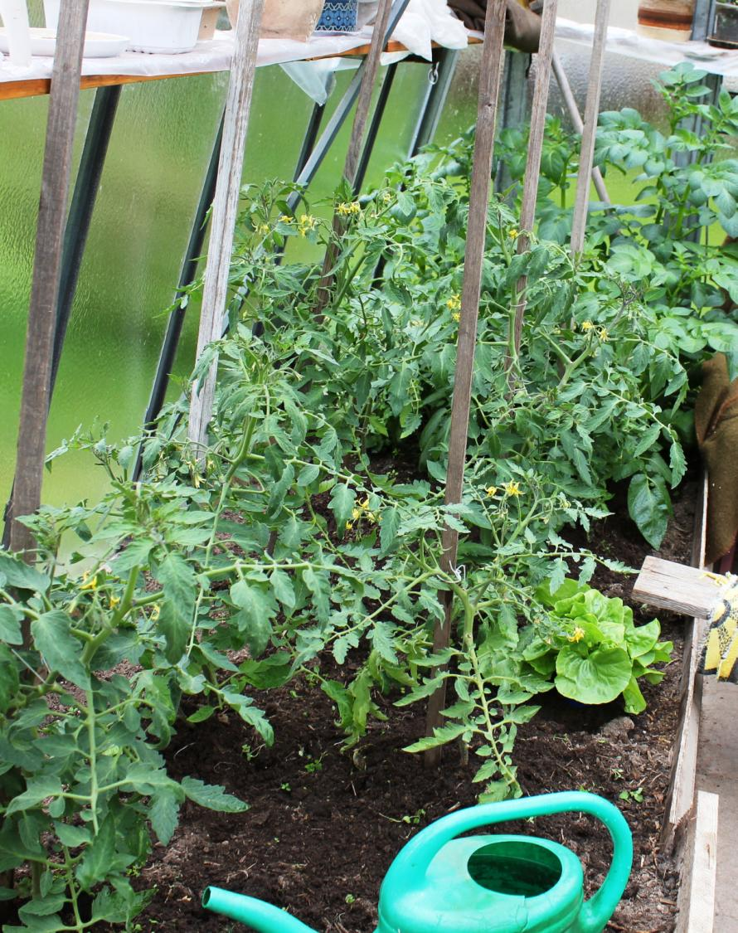
Rajčata a brambory

Slide 16
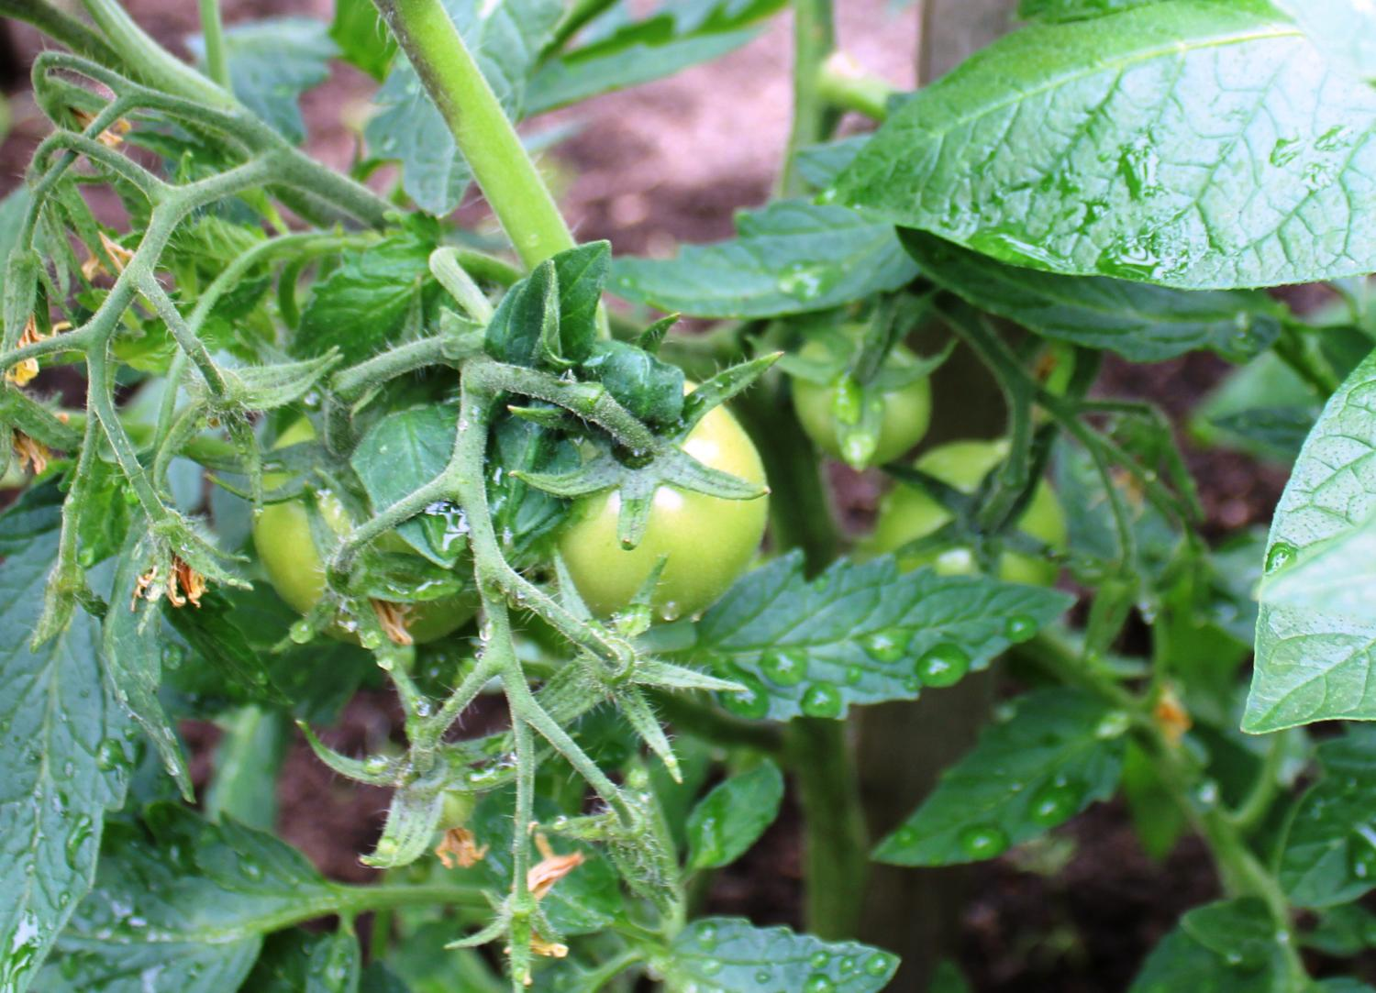

Slide 17
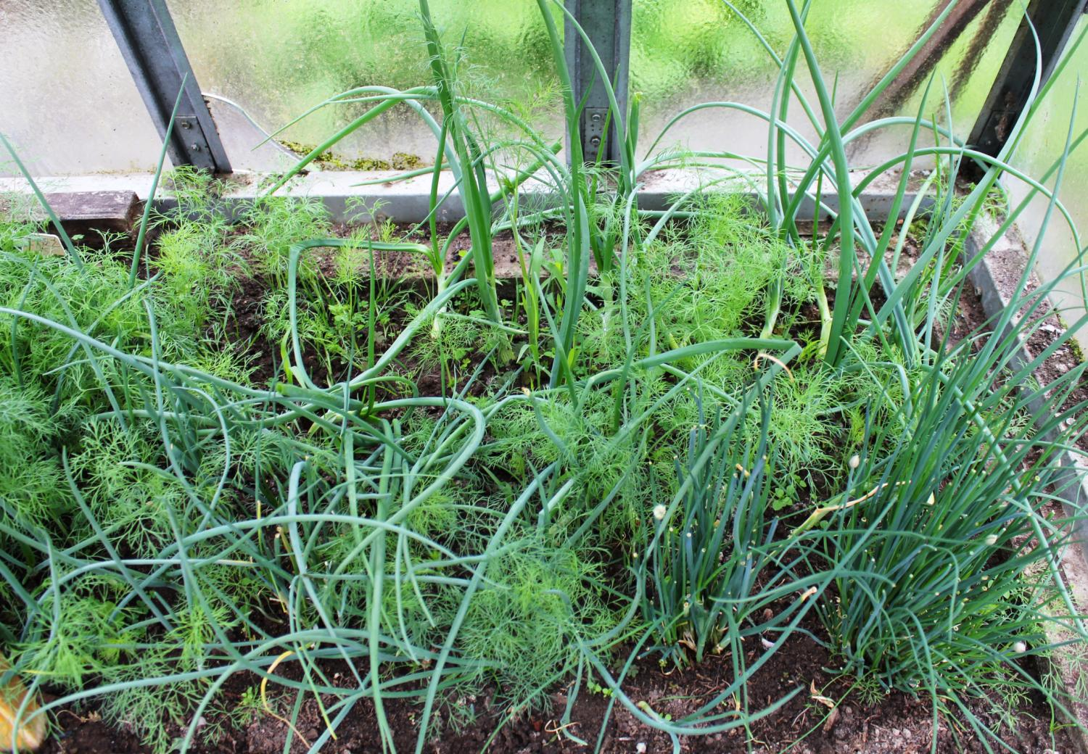

Slide 18
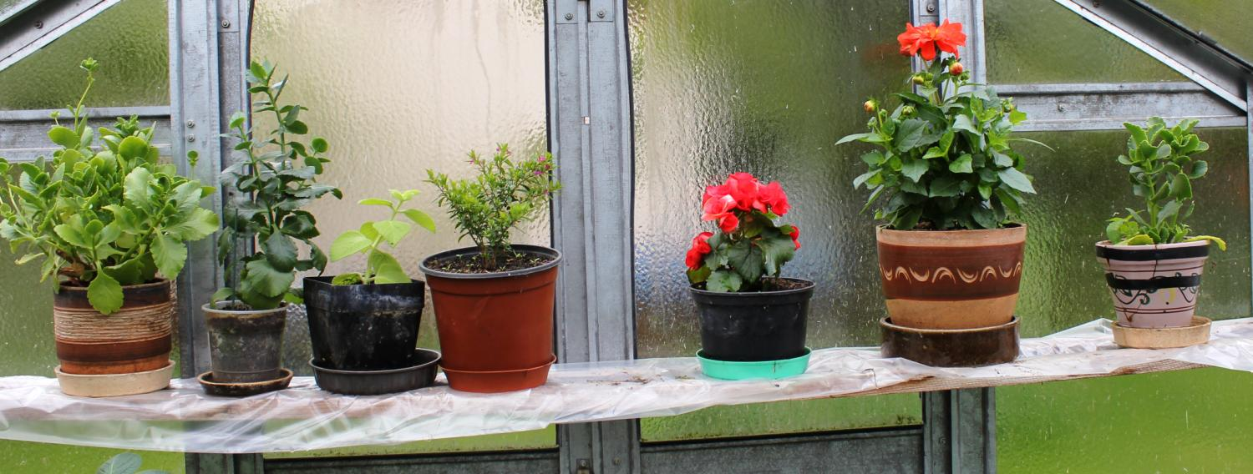
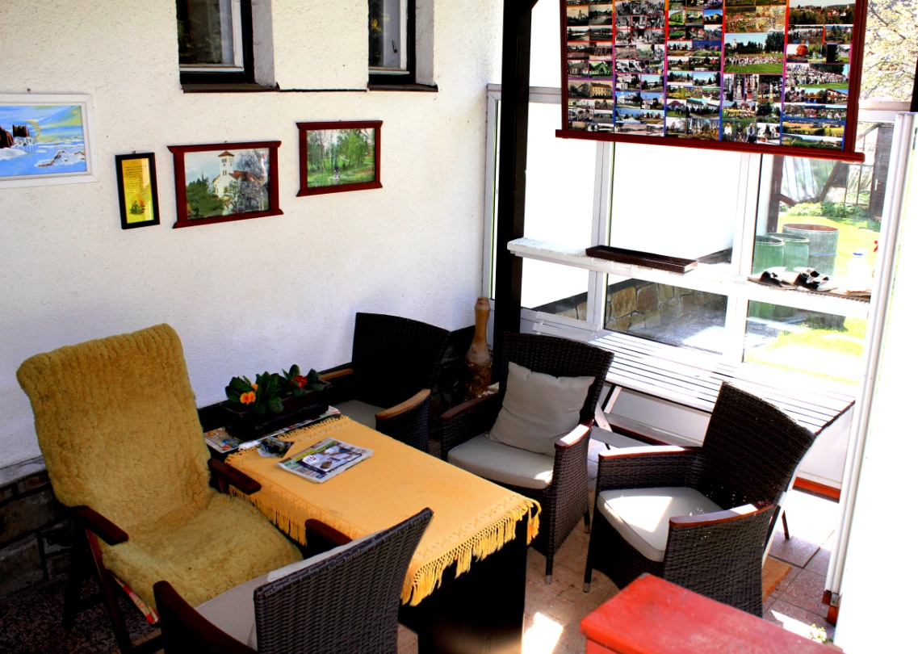
Jak vidíte, mám spousty vitamínů. Antonín

